Slide 1

М.Өтемісов атындағы Батыс Қазақстан университеті
Электр және магнетизм
Дәріс 10. Максвелдің теңдеулері.
Физ.-мат.ғ.к.ғ доцент Кушеккалиев А.Н.
2021 жыл

Slide 2
Жоспары:
Максвелдің бірінші теңдеуі.
Максвелдің екінші теңдеуі
Максвелл теңдеулерінің толық жүйесі
Энергия ағынының тығыздығы. Умов-Пойнтинг векторы

Slide 3
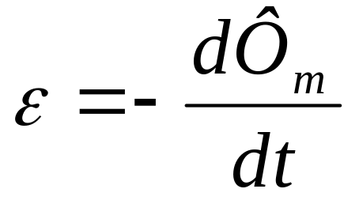
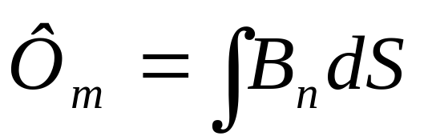
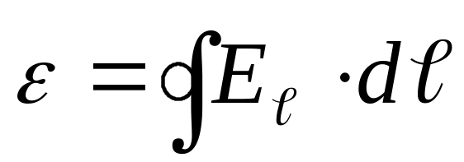



1. Максвелдің бірінші теңдеуі
Фарадей ашқан электромагниттік индукцияның негізгі заңы бойынша ЭҚК:
мұндағы Ф_{m} – магнит индукциясының ағыны. Ол өз кезінде төмендегідей формула бойынша анықталады:
мұндағы S – тұйық контурдың ауданы; В_{n} – магнит индукциясы векторы В-ның ауданға нормаль -ге проекциясы. Тұрақты ток бөлімінде келтірілген анықтама бойынша тұйық контурдағы ЭҚК:
Мұндағы электр өрісі кернеулік векторының контур элементі бағытына проекциясы.

Slide 4
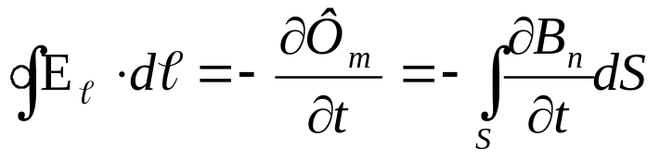
Кернеулік векторының циркуляциясы нөлден өзгеше, демек бұл магнит өрісі қоздырған электр өрісі, потенциалды өріс емес, құйынды өріс екендігін дәлелдейді. Құйынды өрістің күш сызықтары тұйық және олардың кеңістікте өткізгіштің бар-жоғына байланыссыз-ақ пайда болатындығын көрсетеді.Ал магнит тоқтаса, онда гальванометр бағдаршасы нөлдік қалыпқа келеді.
Сондықтан соңғы теңдеу өрнегі Максвелдің интегралдық түрдегі бірінші теңдеуі деп аталады.

Slide 5

2. Максвелдің екінші теңдеуі
Көптеген тәжірибе көрсеткіштерін талдай отырып, Максвелл кері құбылыстың болуы ықтимал деген қорытындыға келді. Яғни, оның болжауынша, айнымалы электр өрісінің күш сызықтары тұйықталған магнит өрісін туғызуға тиіс. Максвелдің бұл болжамының дұрыстығына төмендегідей тәжірибе арқылы көз жеткізуге болады.
Құрамында конденсаторы бар айнымалы ток тізбегін қарастырайық. Тығыздығы өткізгіштік ток тізбек бөліктерінде магнит өрісін туғызады. Бұл тізбекте қозғалыстағы зарядтардан пайда болған өткізгіштік ток жалғаушы сымдардан жүреді де конденсатордың астарындағы саңылауда (аралықта) ток болмайды. Бірақ, бұл уақыт мезеттерінде конденсатор зарядталып және разрядталып тұрғандықтан астарладың арасында айнымалы электр өрісі болады. Бұл өріс әрбір уақыт мезеттерінде өткізгіштердегі ток өткендегідей, әрі оған тең ток өткендей магнит өрісін тудырады.

Slide 6

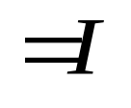

Айнымалы электр өрісі мен одан пайда болған магнит өрісінің арасындағы өзара мөлшерлік байланысты анықтау үшін Максвелл ығысу тогы деген ұғым енгізді. Токтар сияқты кеңістікте магнит өрісін тудырғандықтан айнымалы электр өрісін Максвелл ығысу тогы деп атады.
Ал өткізгіштік тогы мен ығысу тогы тең болуы керек, яғни _{өт} _{ығ} , онда олардың тығыздықтары да өзара тең болады деп алуымыз керек _{өт} _{ығ}.
6

Slide 7
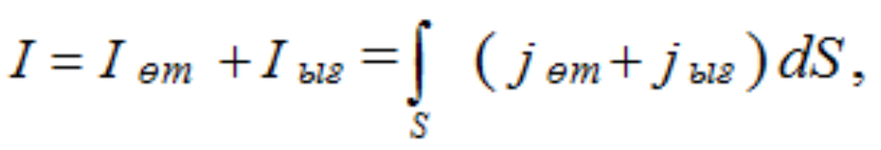
Ығысу тогы және толық ток түсінігі айнымалы ток тізбегінің әрқашанда тұйық екендігін айқындайды: өткізгішітік ток өткізгіштің ұштарында үзіліп қалады, ал диэлектриктерде және вакуумда өткізгіштердің ұштарын ығысу тогы өткізгіштік тогын жалғайды. Егер толық токты мына түрде жазсақ:
_{ығ}

Slide 8
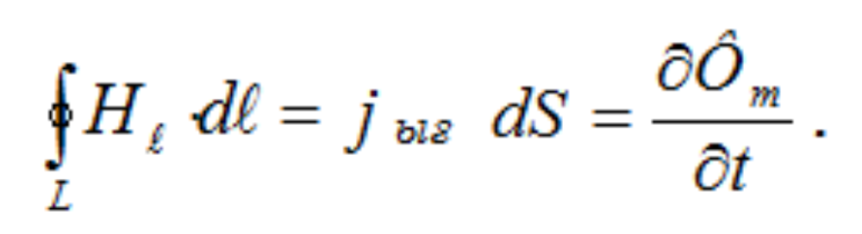
Бұл Максвелдің екінші теңдеуі электр өрісінің қандай өзгерісі болмасын, ол құйынды магнит өрісін тудыратынын тағайындайды. Өткізгіштік тогы жоқ болғанда немесе бұл токты ескермеуге болатын кезде (мысалға кондесатордың астарларының арасында) толық ток заңын былай жазуға болады
8

Slide 9
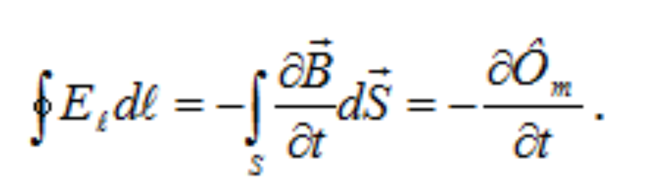
3. Максвелл теңдеулерінің толық жүйесі
Максвелл электр және магнит өрістерінің біріккен теориясын жасап сол кездегі тәжірибеден алынған құбылыстарды ғана түсіндіріп қоймай алдын ала жаңа пікірлерді де яғни, электромагниттік толқындардың бар екенін айтты. Максвелл жарықтың электромагниттік теориясын жасады. Максвелдің бірінші тендеуі электр өрісінің көзі тек қана зарядтар ғана емес айнымалы магнит өрісі де электр өрісінің көзі бола алатынын нақтылайды. Оның математикалық өрнегінің түрі:
9

Slide 10
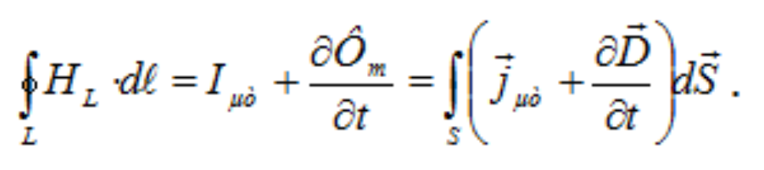
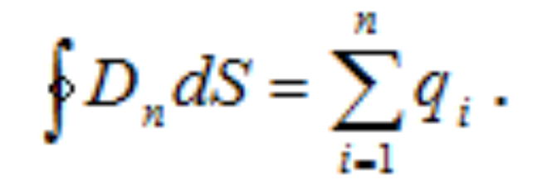
Максвелдің екінші теңдеуі векторының циркуляциясы туралы теореманы жалпылау. Бұл теңдеу магнит өрісін электр тогы (қозғалыстағы зарядтар) не айнымалы электр өрісі (ығысу тогы) тудыратынын көрсетеді, яғни
Максвелдің үшінші теңдеуі – Гаусс теоремасының жалпыламасы
10

Slide 11
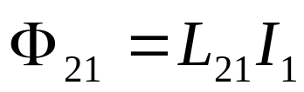
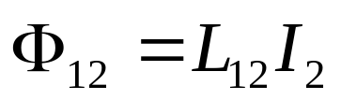
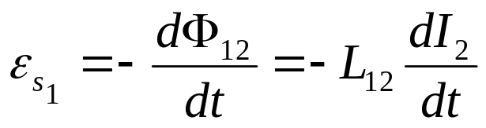
4. Энергия ағынының тығыздығы. Умов-Пойнтинг векторы
Максвелл теориясынан мынадай тұжырым жасауға болады: уақыт бойынша айнымалы электр өрісі құйынды магнит өрісін тұдырса, айнымалы магнит өрісі құйынды электр өрісін тудырады. Бұл екі өріс өзара тығыз байланысты, сондықтан бұл құбылыс электрмагниттік өріс деп аталады.
Электрмагниттік өріс кеңістіктің белгілі бір жерінде өзгермей тұра алмайды. Кеңістіктің қандайда бір нүктесінде қоздырылған айнымалы электр өрісі айнымалы магнит өрісін тұдырса, өз кезегінде айнымалы магнит өрісі айнымалы электр өрісін қоздырады. Олай болса, бүл құбылыс қайталанып отыратындықтан, кеңістікте электр және магнит өрістерінің кезектескен түрленуі, оның бір нүктесінен келесі бір нүктесіне тарайды. Бұл құбылыс кеңістікте уақыт бойынша периодты өтеді, өрістердің кеңістікте таралуын электрмагниттік толқын деп атаймыз. Электрмагниттік толқынның пайда болуы және қасиеттері Максвелл теңдеулері арқылы анықталады.

Slide 12
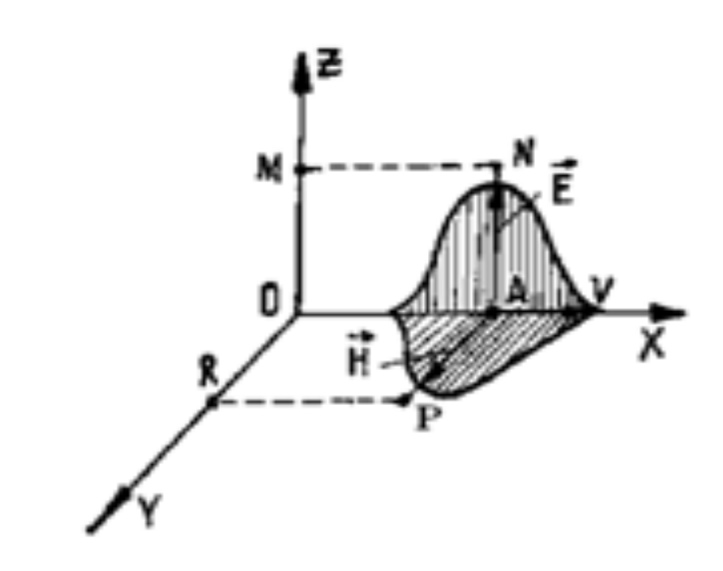
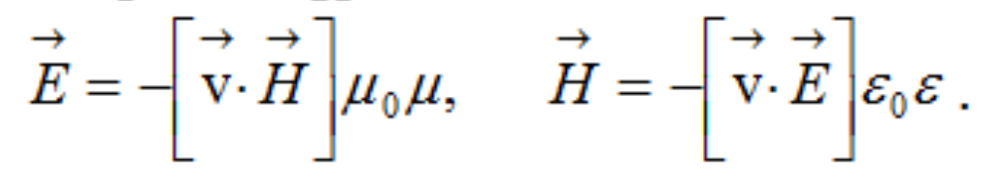
.
Электрмагнит толқынның вакуумде таралу жылдамдығы с-ны есептеп табу Максвелл теңдеулерінен алынған ең маңызды қортындылардың бірі болып табылады. Бұл жарықтың электромагниттік тегін көрсетеді.
12

Slide 13
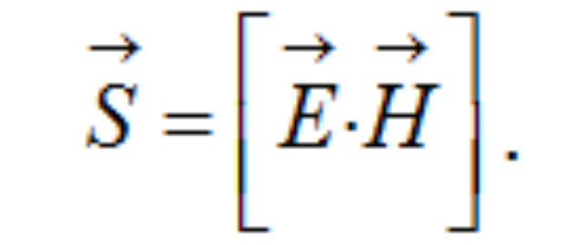
Вакуумде таралған электромагниттік толқын үшін Умов-Пойнтинг векторын S деп белгілесек, ол мынадай өрнекпен анықталады:
.
13

